Slide 1
Yoga App
Project in Android Studio
Java
Programoi: Sara Zhuri

Slide 2
Cfare i ofron perdoruesit
Perdoruesi mund te lexoje informacionet qe do update-hen here pas here per tema te ndryshme si “gjetja e qetesise shpirterore ” dhe ku si default ne kete aktivitet eshte “Cfare eshte yoga”.
Si aktivitet te dyte eshte paraqitja e pozae te yoges dhe me emrat perkates . Eshte e rendesishtme te kalohen aktivitetet sipas radhes sepse ne aktivitetin e radhes jan videot ku perdoren emrat e pozave filestare.
Videot jane ne nivel fillestar dhe te rekomandueshem per te gjithe.
Aktiviteti 4 eshte nje challenge 21 days with chopra ku ditet duhen ndjekur sipas radhes.
Perdoruesi gjithashtu mund te dergoj mesazh per informacion apo ne rast se has problem gjat aksesimit te appit.

Slide 3
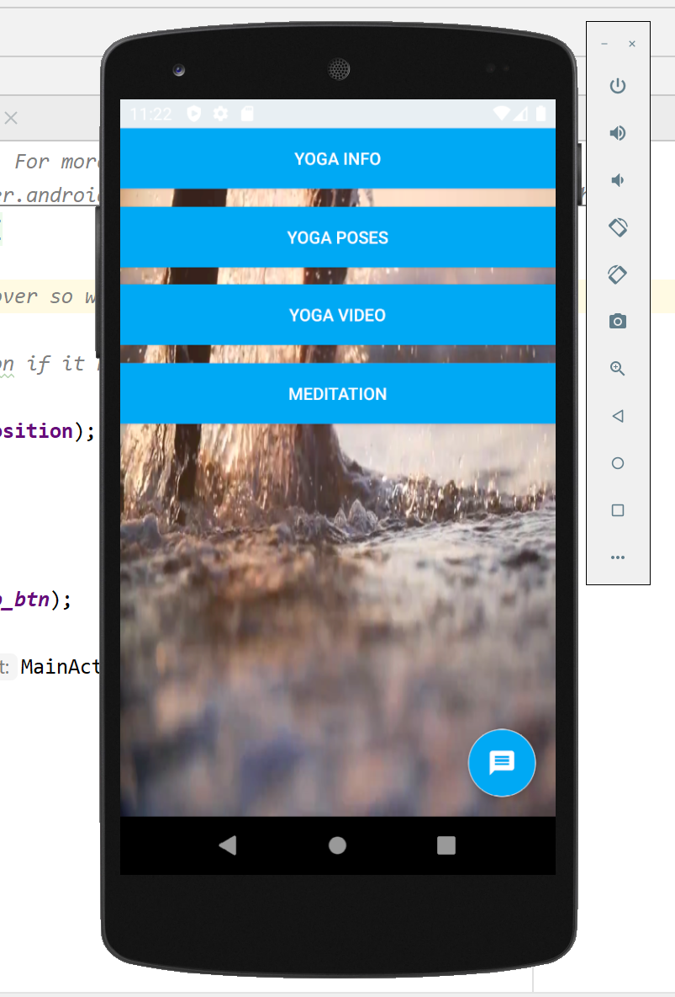
Main Activity
Jane te vendosur 4 butona ne gjysmen e siperme te layout.
Me ane te metodes setOnClickListener per cdo klikim butoni dhe me metoden startActivity(intent) startojme aktivitete te reja .
Ne fund te layout pozicionuar ne te djathte kemi FloatActionBar ku pasi shkarkojme ikonen e deshiruar ne drawable dhe vendosim src ne layout, e implementojme me ane te metodes setOnClickListener dhe kalojm ne aktivitet te ri
Ne kete layout kemi nje videobackground ku me ane te metodave onPause(),onResume(),onDestroy()behet play dhe stop kur kalojm ne aktivitet tj si dhe start kur kthehemi perseri ne aktivitetin main. Me ane te metodes setLoop(true) video behet repeat vazhdimisht

Slide 4
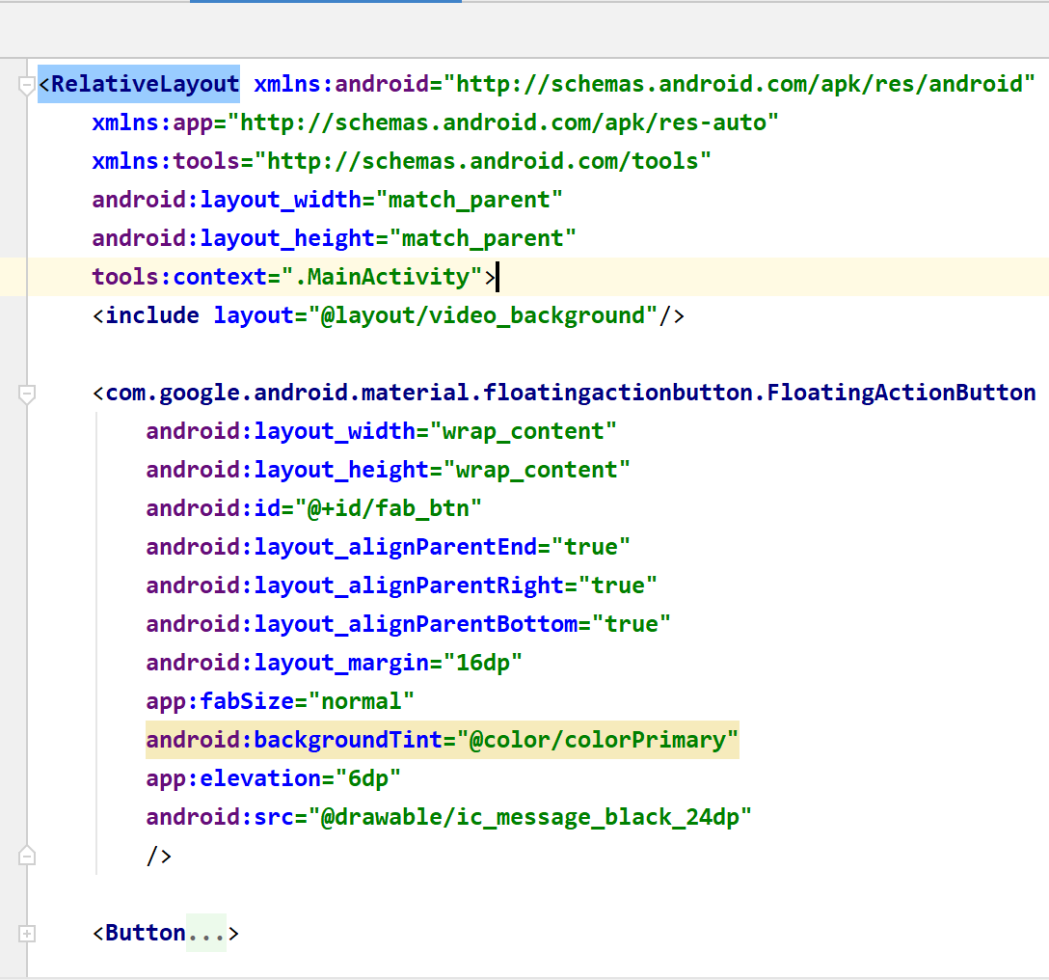
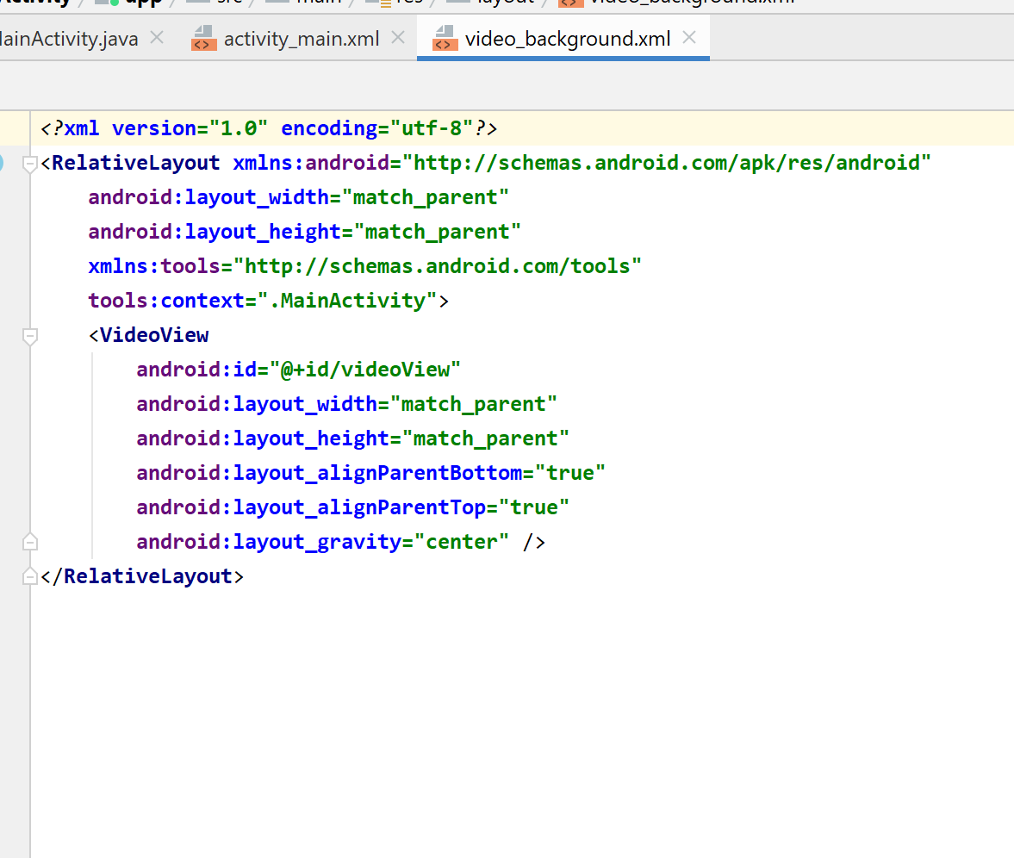
RelativLayout main.xml & VB.xml

Slide 5
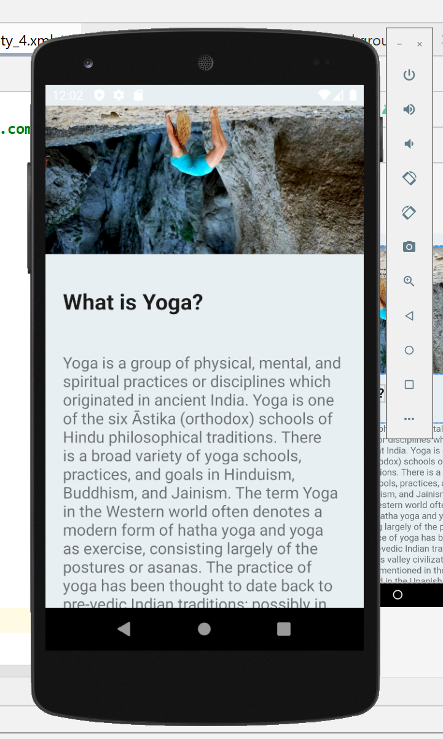
Aktiviteti ScrollView
Brenda RelativLayout kemi perdorur ScrolView me pas Linearlayout dhe elementet ImageView, dhe 2TextView
TextView i pare permban titullin
Kurse I dyti paragrafin qe e kemi shtuar te folder values te strings.xml
fTe te gjitha aktivitetet kemi vendosur nje backgroundcolor

Slide 6
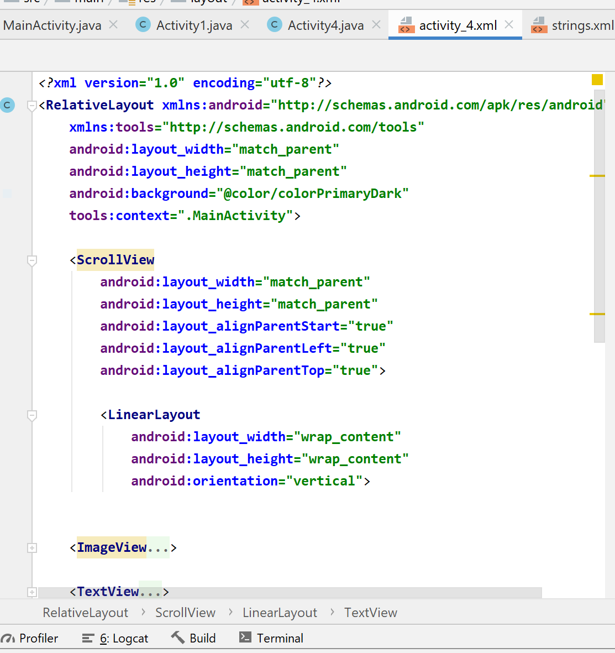
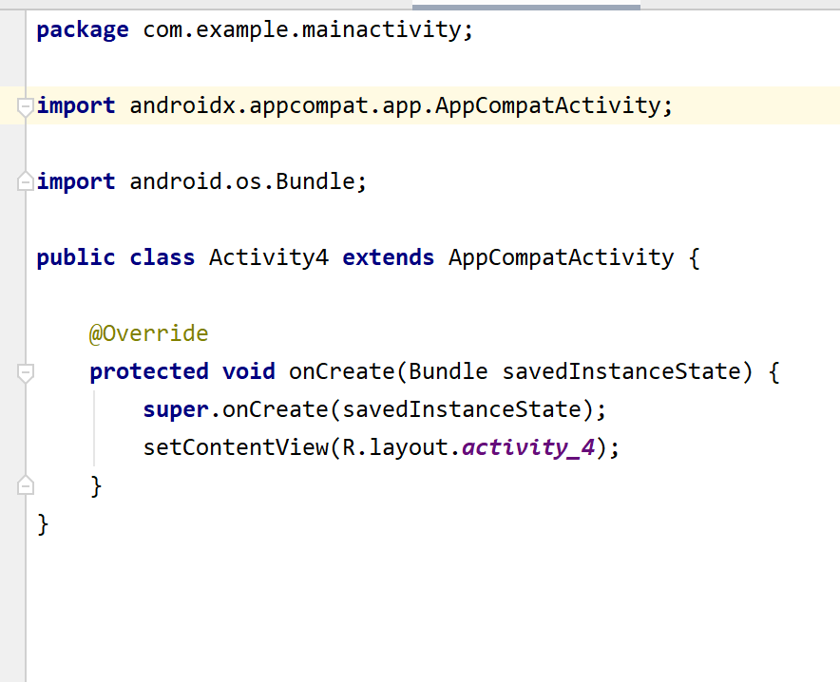
Layout i ScrollView & MainActivity

Slide 7
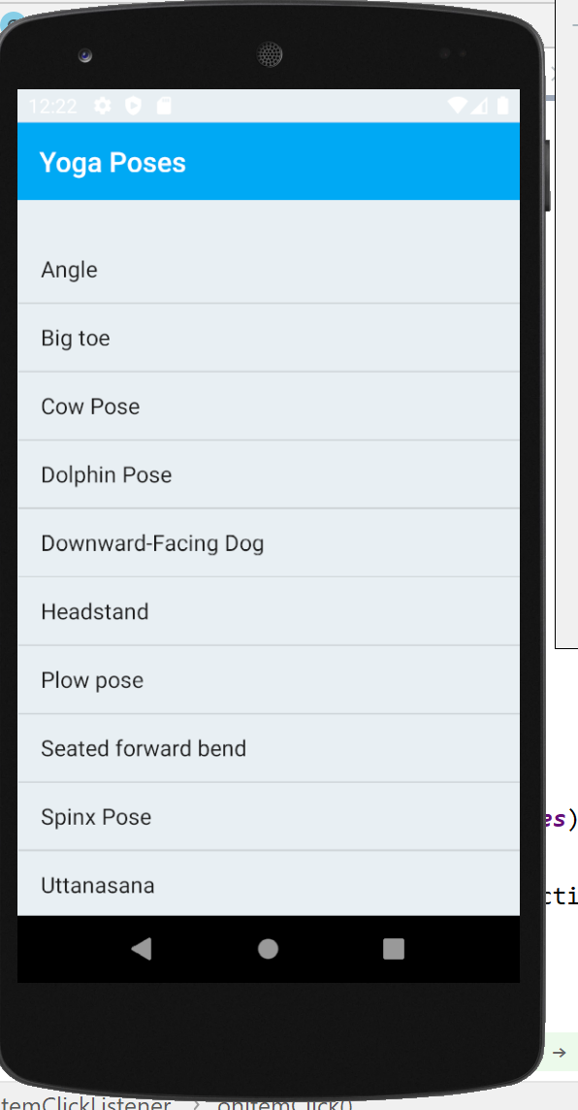
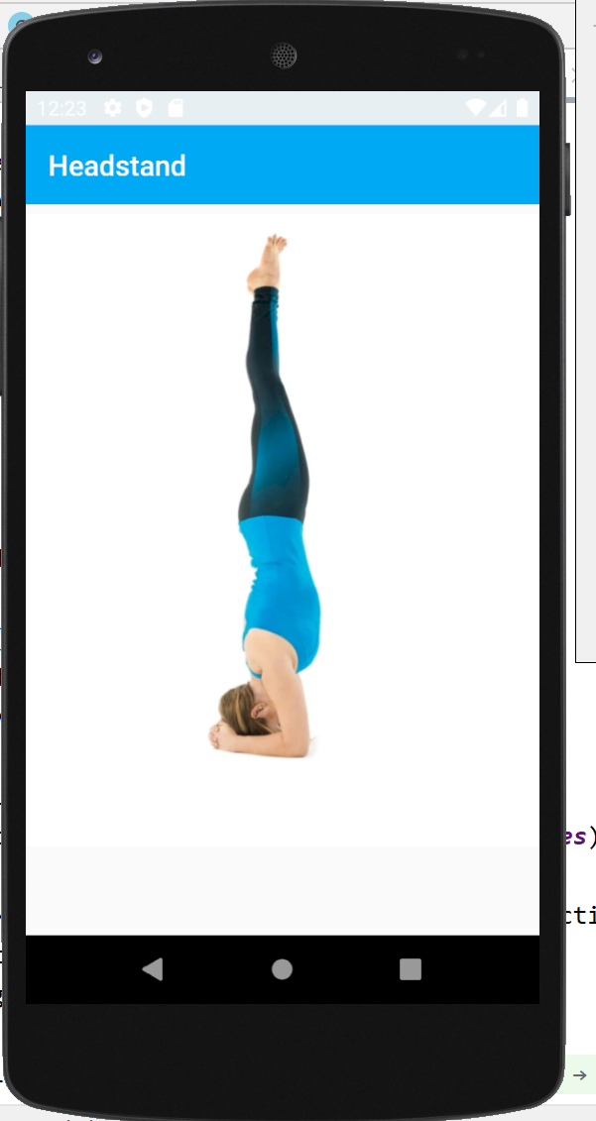
Foto ne baze to klikimit te ListView

Slide 8
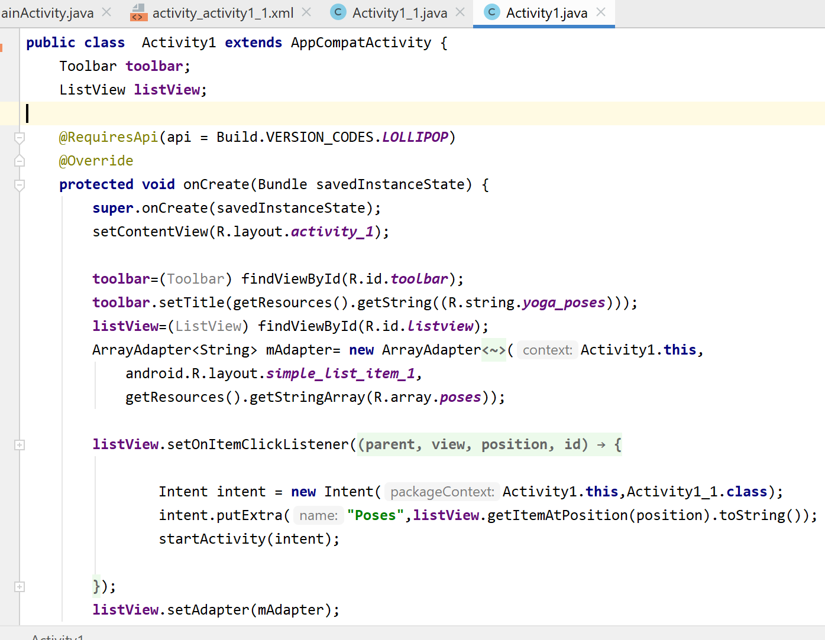
ListView me elemente
Ne fillim kemi Toolbar me emrin e aktivitetit
Kemi nje ListView dhe krijojme ArrayAdapter
Ne varesi te pozicionit te mar nga listview ne metoden .setOnClickListener kalojm ne aktivitetin te ri.
Listview.setAdapter(adapter) implementojme adapterin e krijuar .
Te folder values , ne file strings.xml kemi krijuar nje string-array me emrat e listview

Slide 9
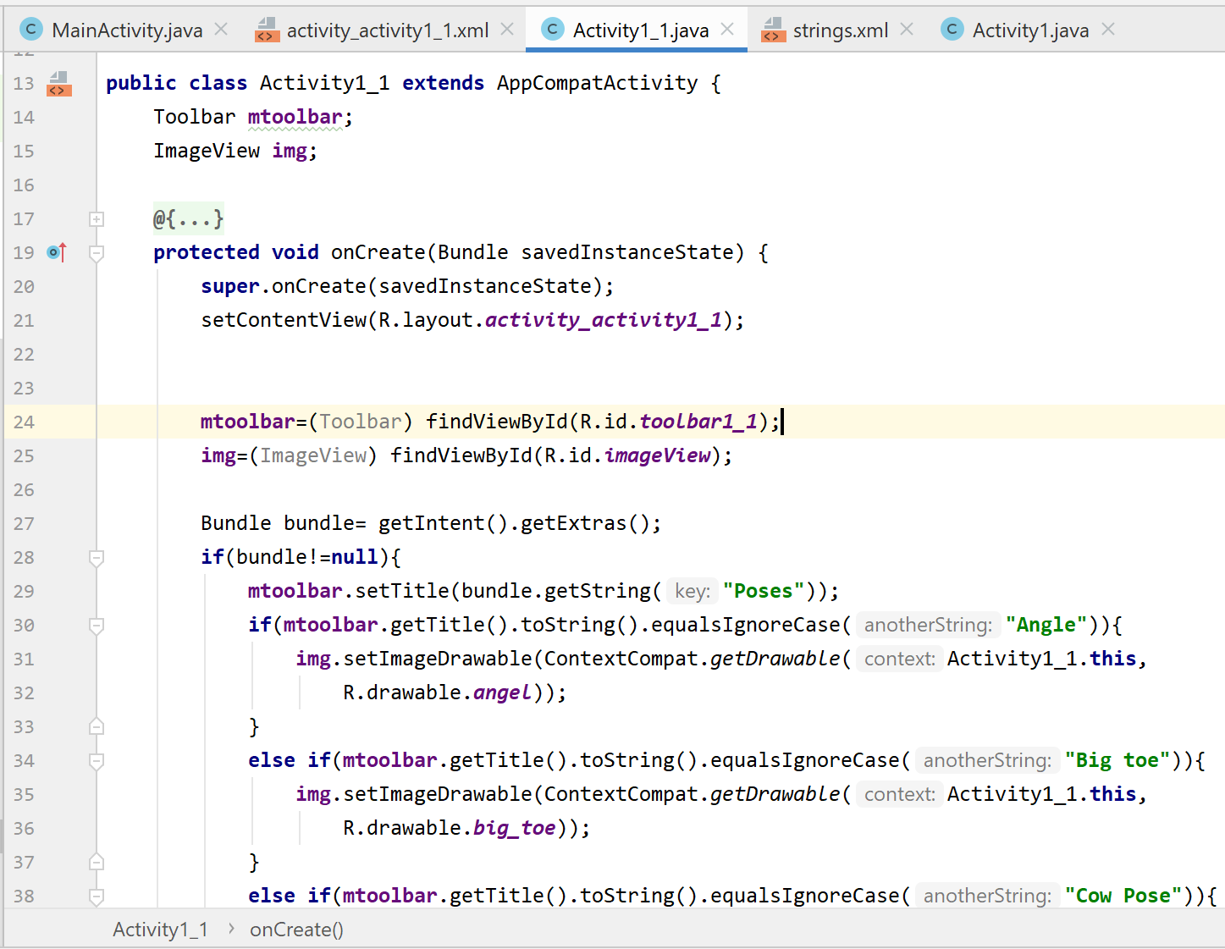
Fotot e shfaqura pas perzgjedhje
Kalohen data ndermjet aktiviteteve me getIntent().getExtras()
Perdorim object bundle per ta pasur me te lehte ruajtjen e celes vlere
Ne varesi te celes te mar merret vlera nga array-string
Fotot ndodhen te folderin drawable

Slide 10
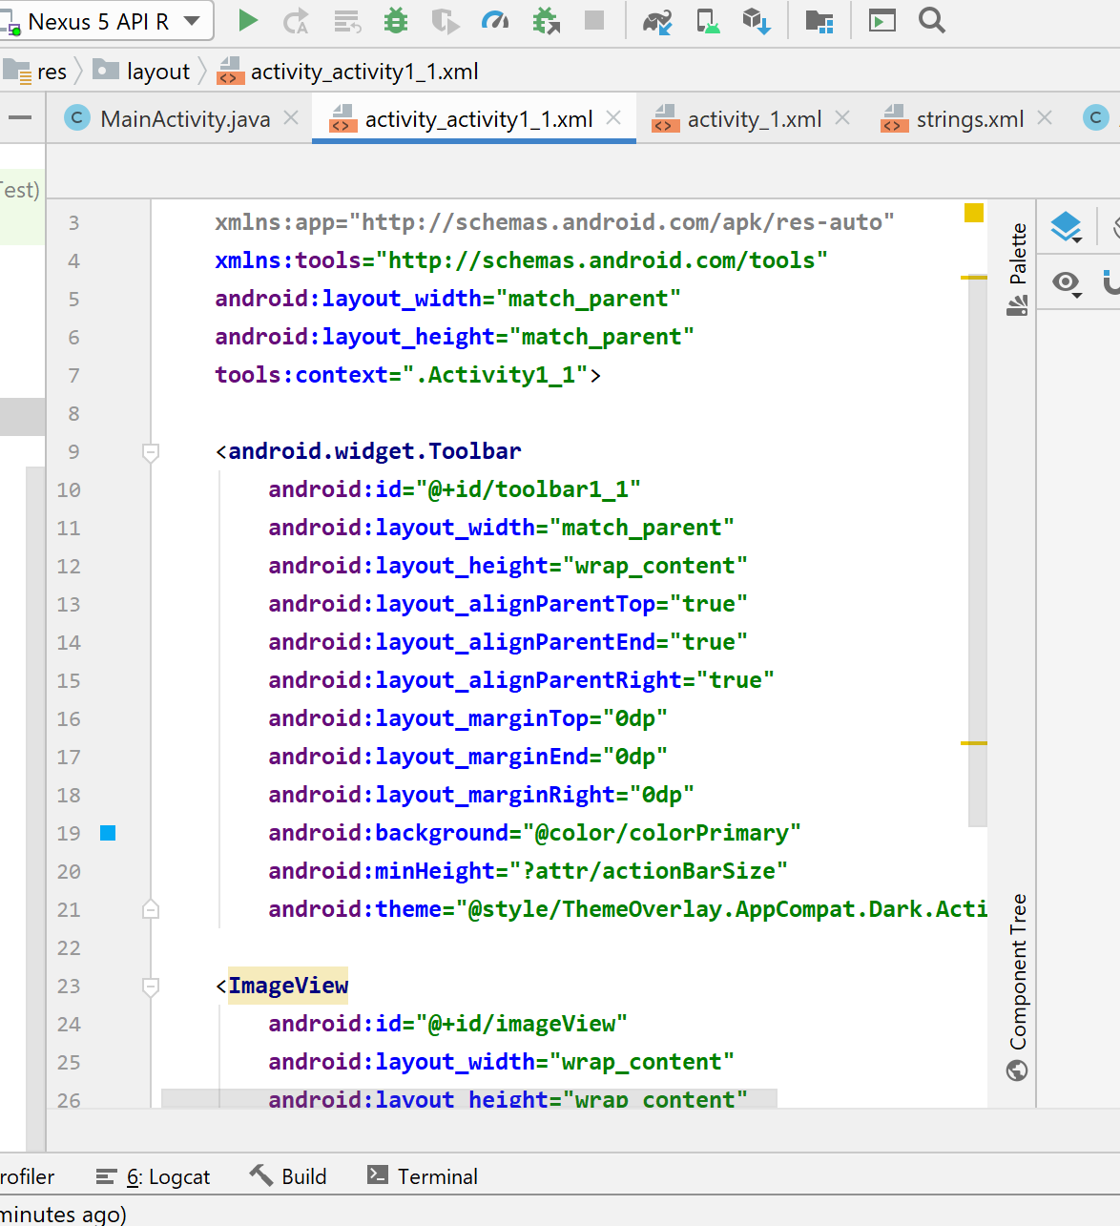
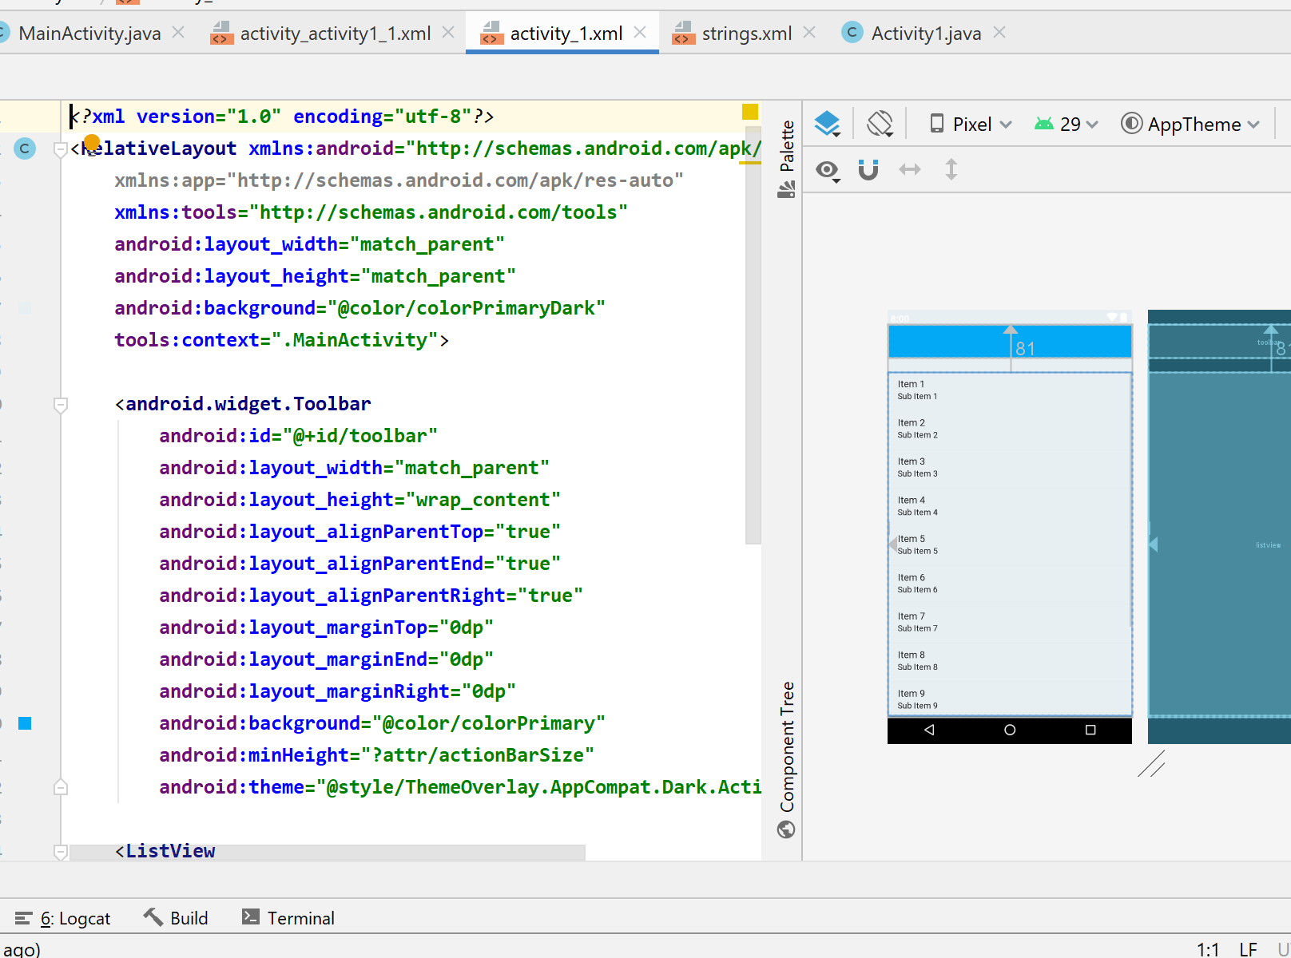
Layout i ListView

Slide 11
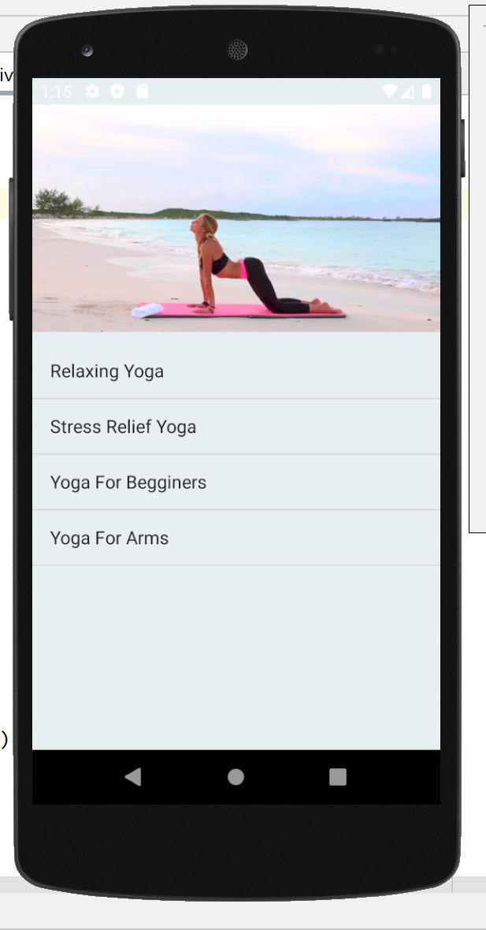
List me video
Krijojme nje arrayList ku shtojm video me metoden .add(“emir videos”);
Krijojme nje ArrayAdapter dhe me metoden .setAdapter() e shtojme
.setOnItemClickListener ne varesi te pozicionit me nje swich vendosim videot .
Perdorim metodat .setMediaControler()
.requestFocus();
.start();

Slide 12
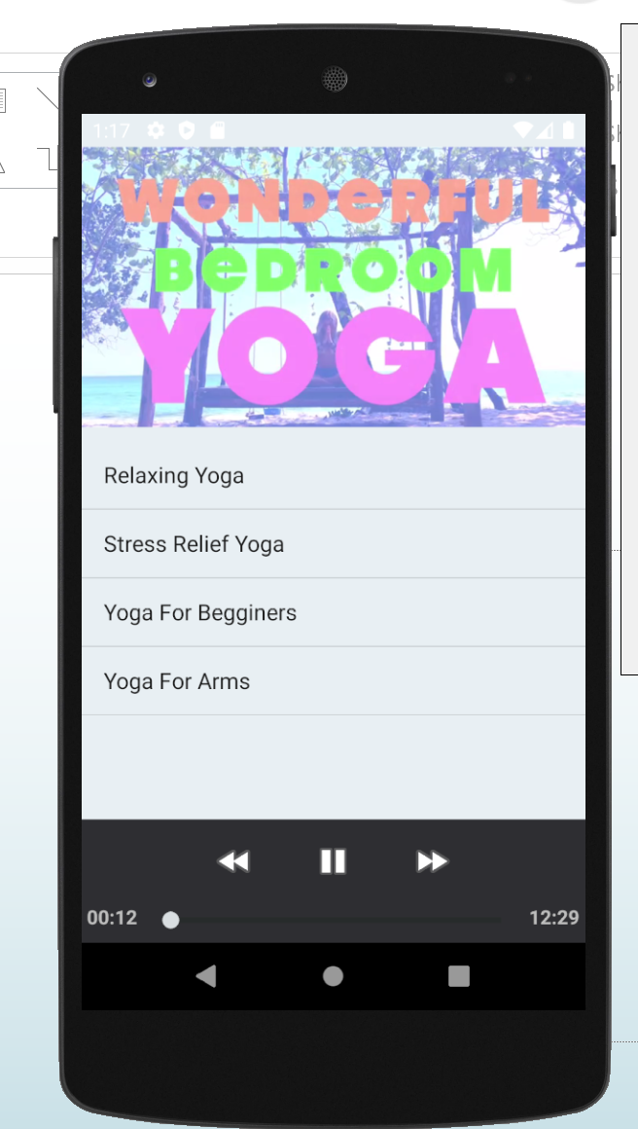
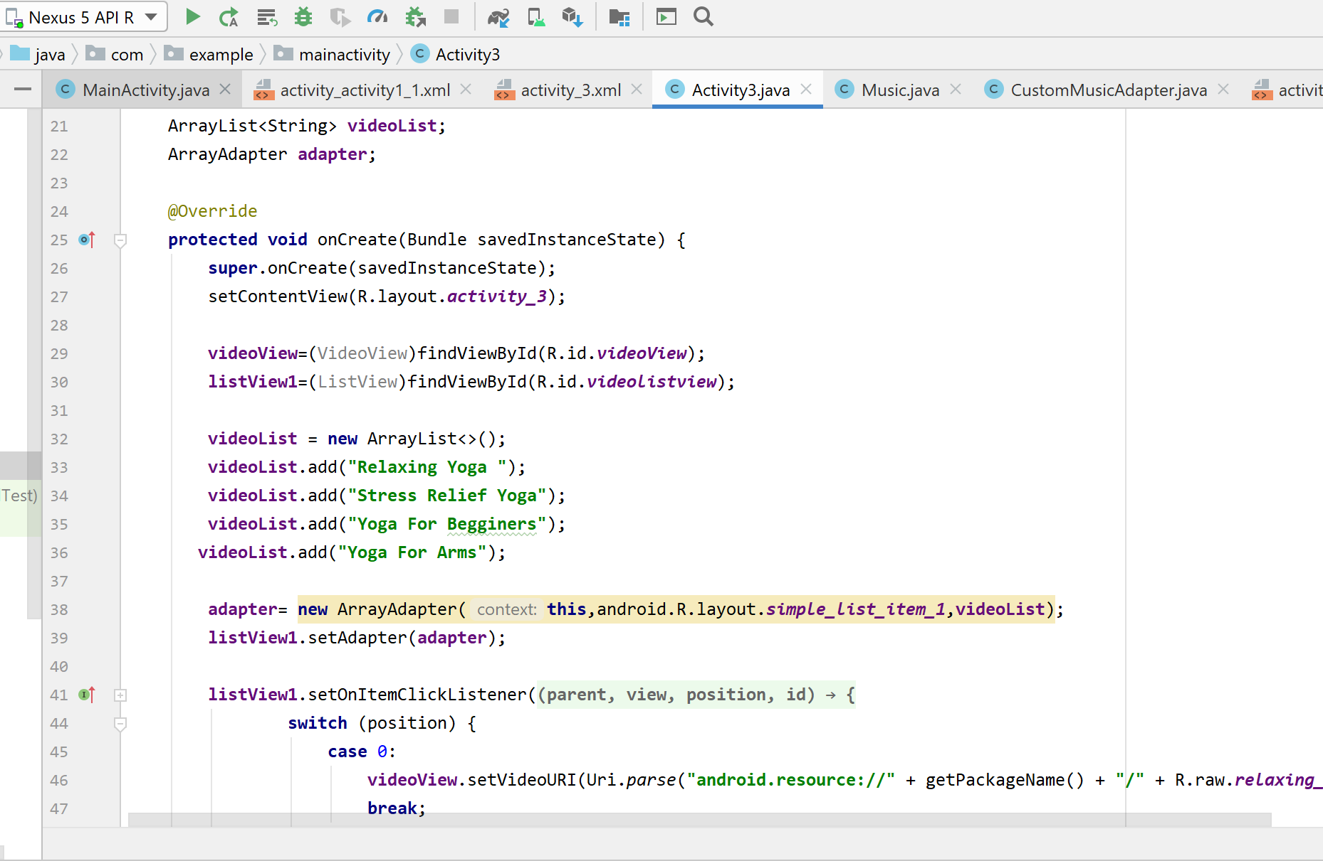
VideoView aktiviteti.java

Slide 13
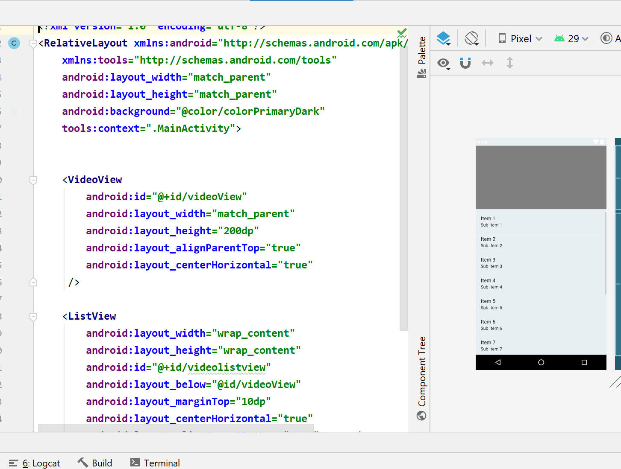
VideoView Layout
Kemi perdorur RelativLayout
Elementet VideoView per paraqitjen e videos
ListView per listen me video

Slide 14
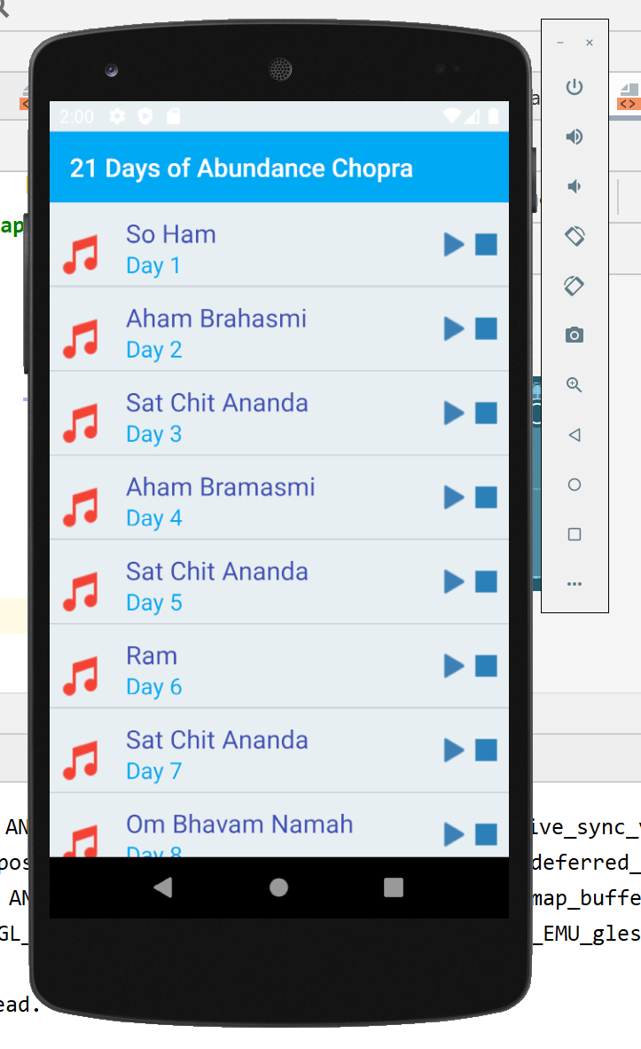
Audio Media Player
List me Audio
Kenget e shkarkuara ndodhen ne folderin raw ne formatin.mp4
Buton start pause dhe stop perkatesish me ikona
Per te ndertuar kemi krijuar 3 clasa.java adapterin ,mainin dhe classen music

Slide 15
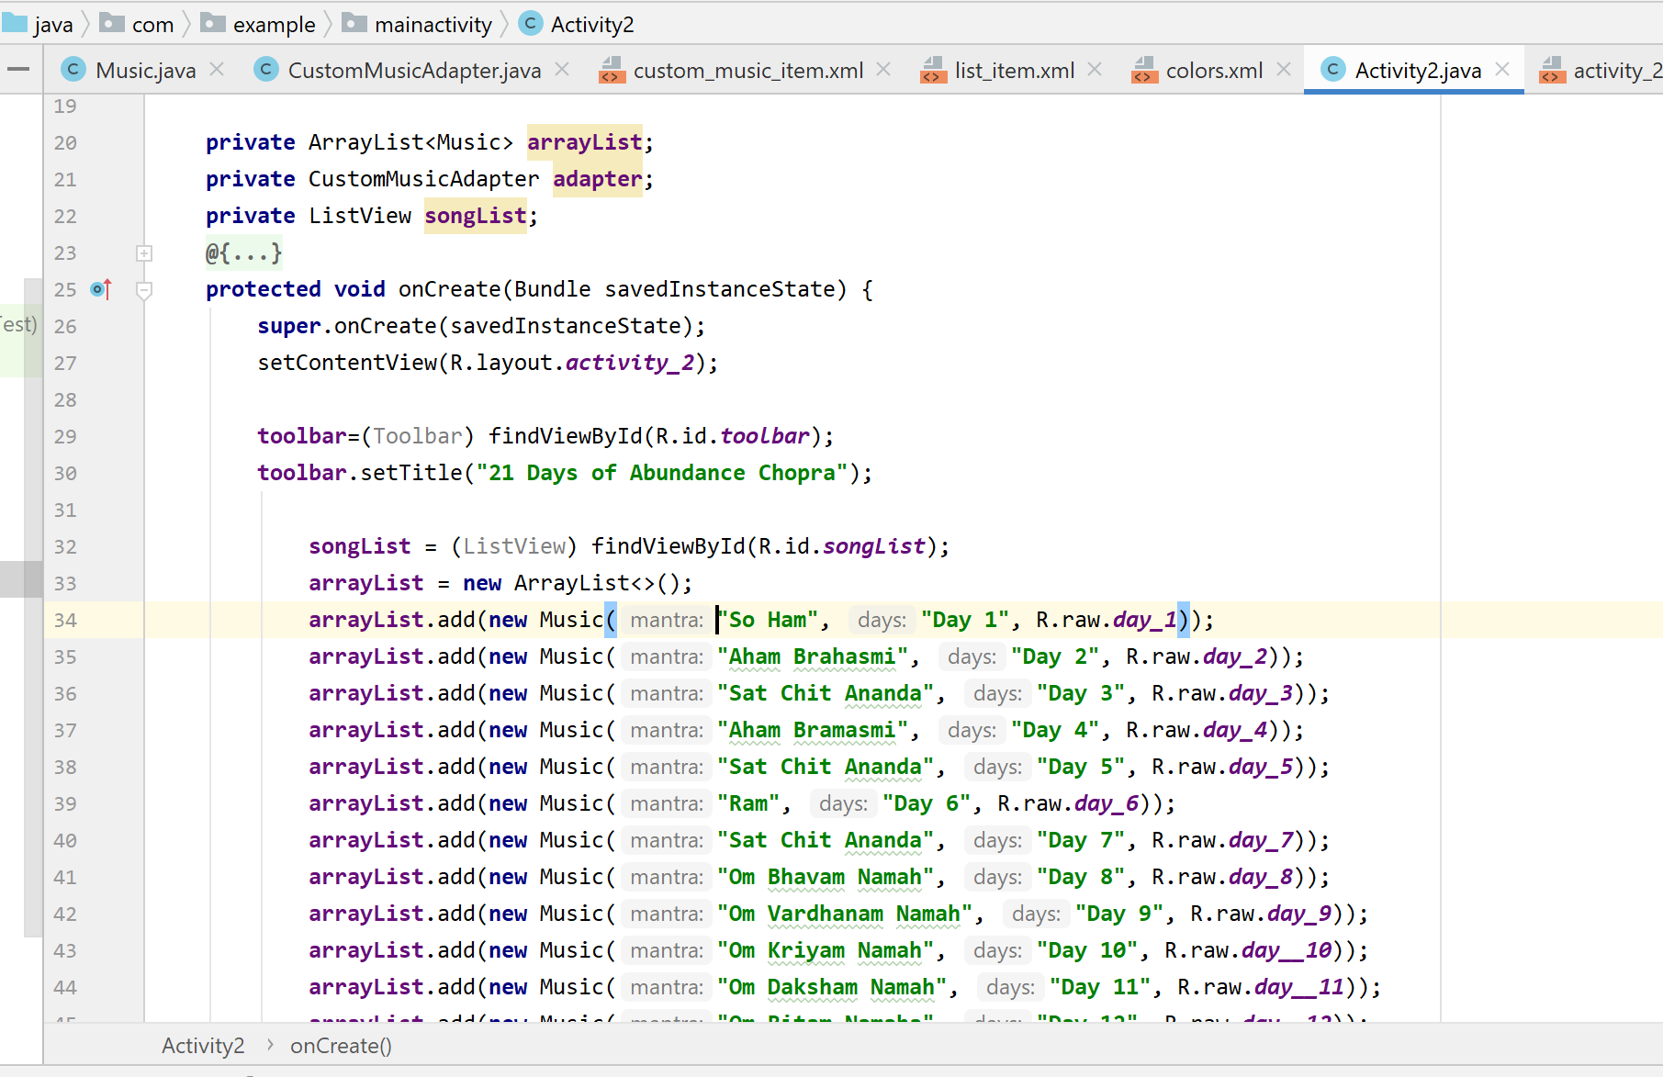
MediaPlayer.java
Krijojme classen Music.java te cilen e perfshijme Brenda ArrayList ArrayList<Music> arrayList
Krijojme adapterin CustomMusicAdapter
Si dhe nje listView me listen e kengeve
Shtojme Elementet e arraylist ne adapter
arrayList.add(“manta”,”day”,”urle song nga raw”);
.setAdapter () shtojme adapterin

Slide 16
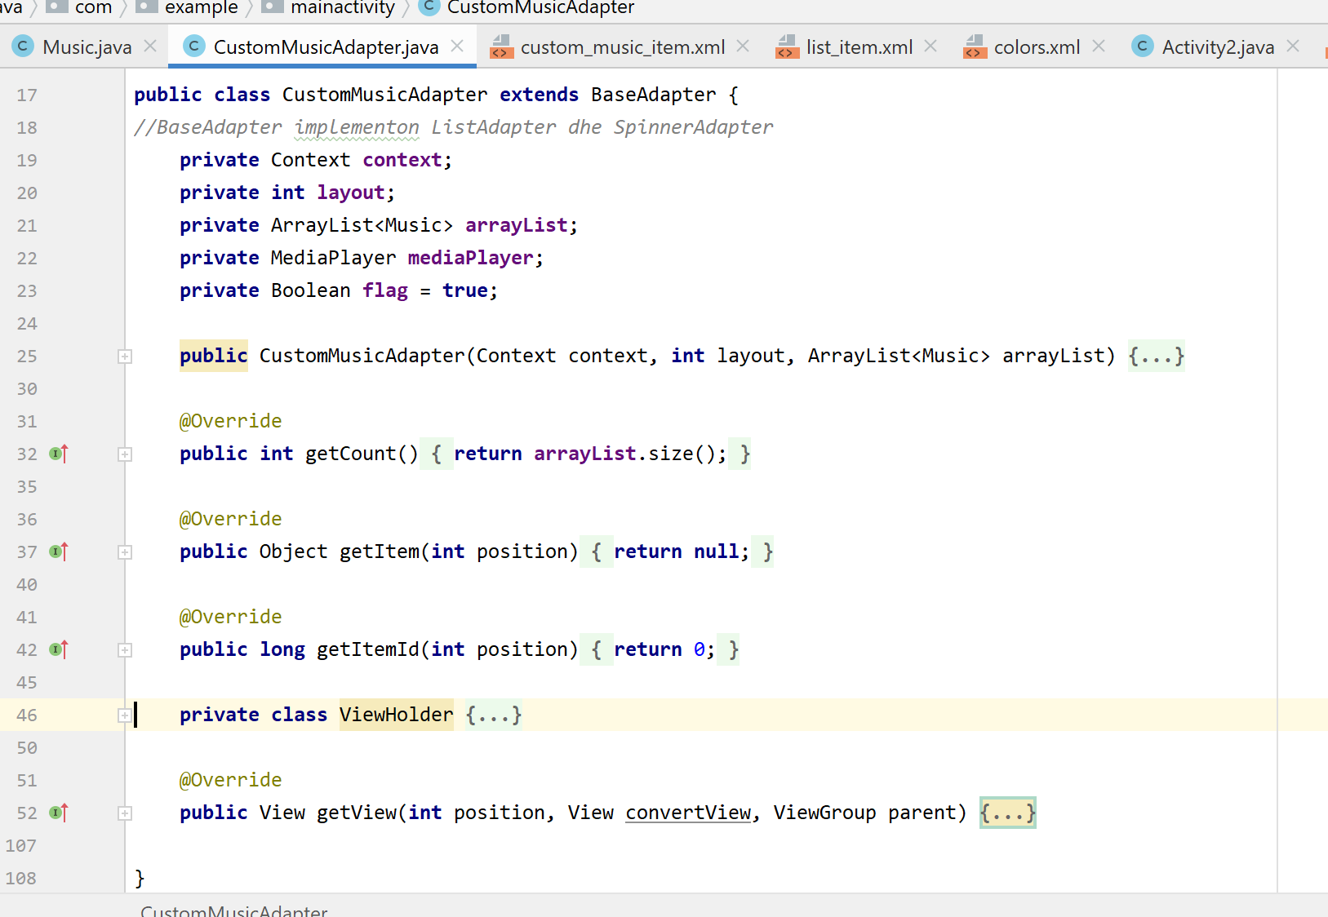
Adapter
Krijimi I CustomMusicAdapter
Merr nga klasa BaseAdapter qe permban ListAdapter dhe SpinnerAdapter

Slide 17
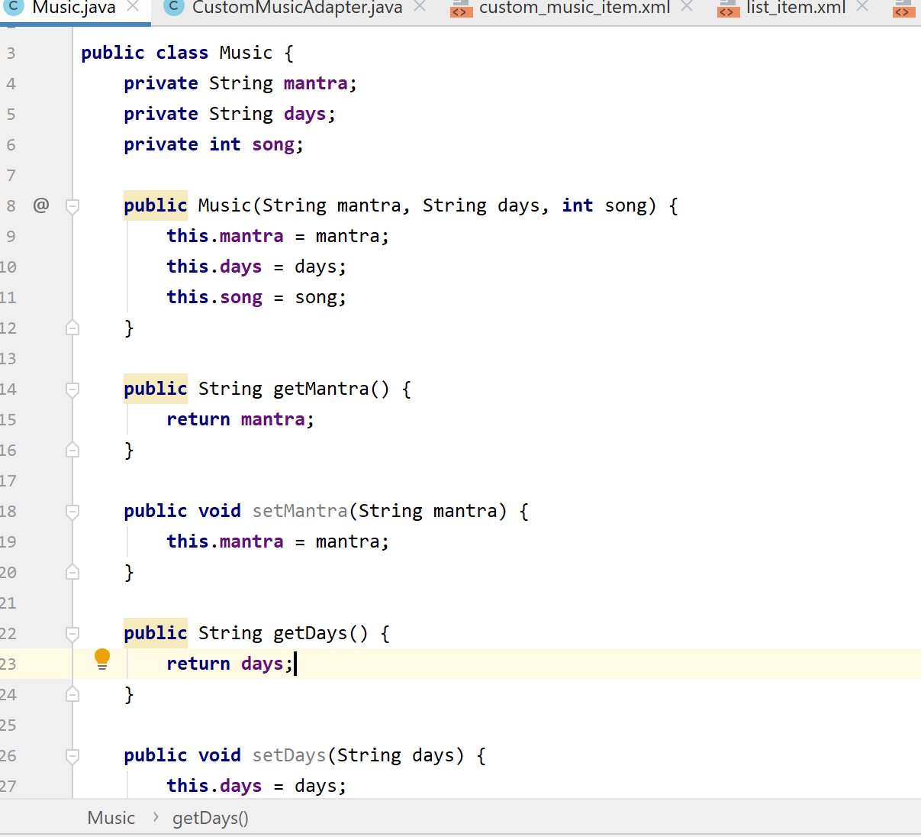
Clasa Music
Krijojme klasen Music.java
Ka konstruktor me parametra si dhe metodat get() dhe set()
per secilen instance

Slide 18
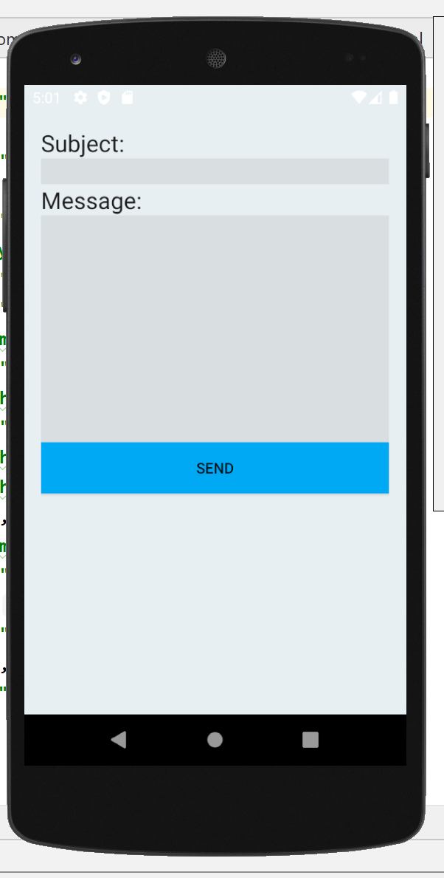
FloatActionButton per te dergur mesazh
By default kam vendosur qe mesazhet te dergohen automatikisht te adresa e vendosur e emailit
Pasi klikohet butoni send perdorim emailin per te derguar messazhin
Emaili eshte app tjeter Brenda telefonit ku me ane te metodave.putExtra() behet kalimi I datave.

Slide 19
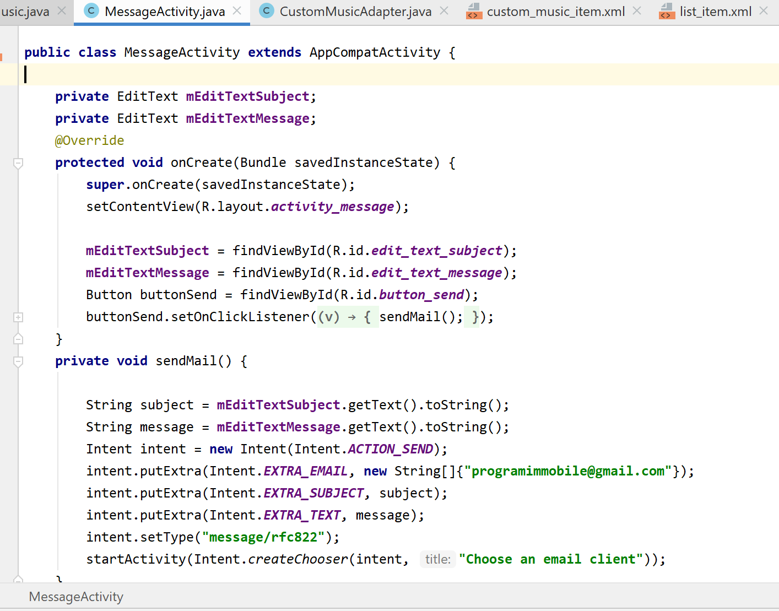
MessageActivity.java

Slide 20
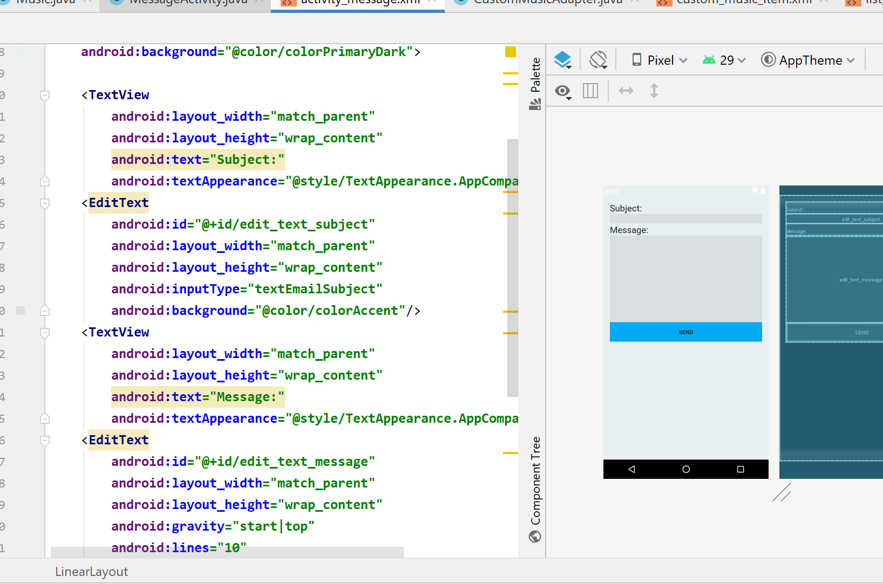
Send Message Layout
Brenda LinearLayout kemi elementet TextView perkatesish Subject dhe Message qe vec shfaqin tekst
Si dhe EditText per tu plotesuar nga perdoruesi.
Si dhe butonin Send

Slide 21
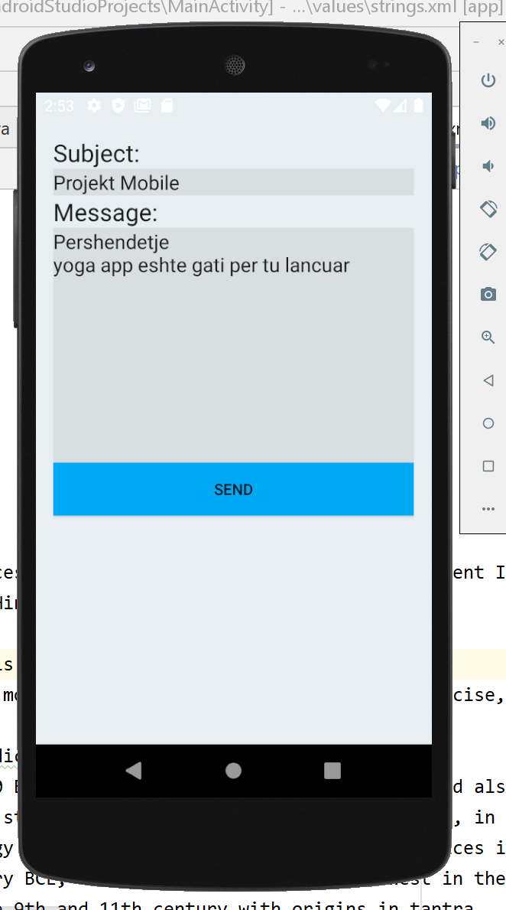
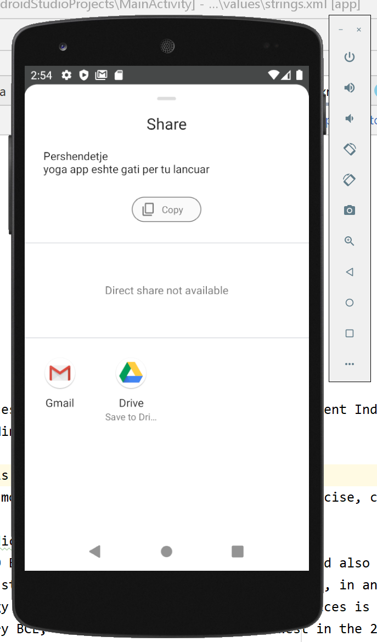
Opsionet per tu derguar mesazhi

Slide 22
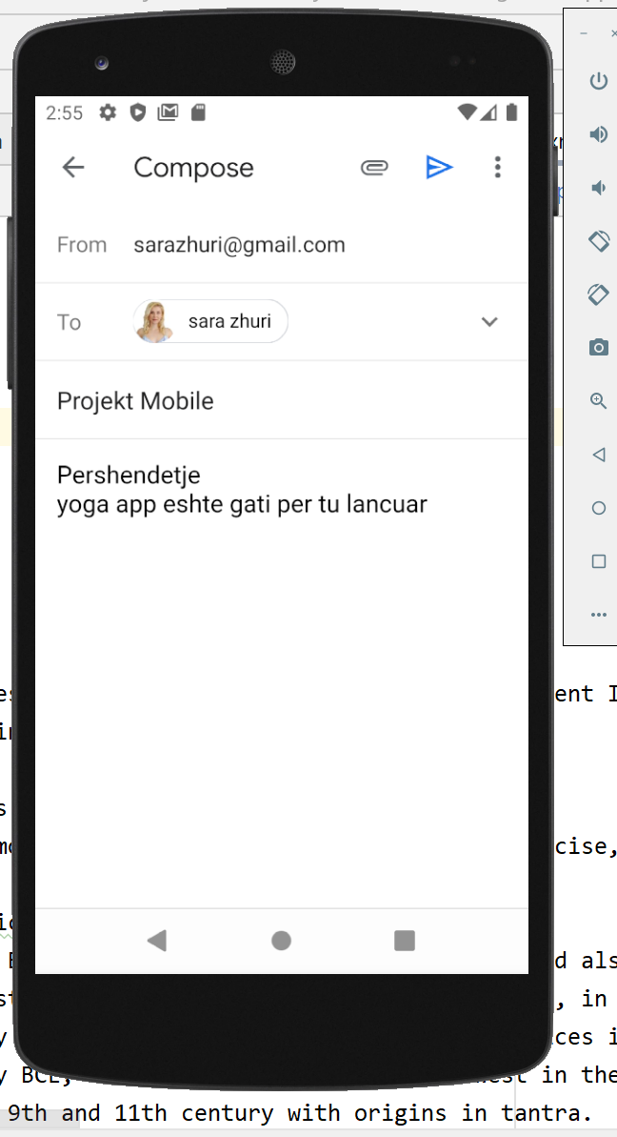
Pasi perzgjodhem Emailin qe eshte app tj Brenda telefonit tone dhe me ane te Intents ku kalojm data nga nje app ne tj behet kalimi.
Me ane te emailit qe jemi loguar dergohet dhe mesazhi ne emailin qe ka app ny default

Slide 23
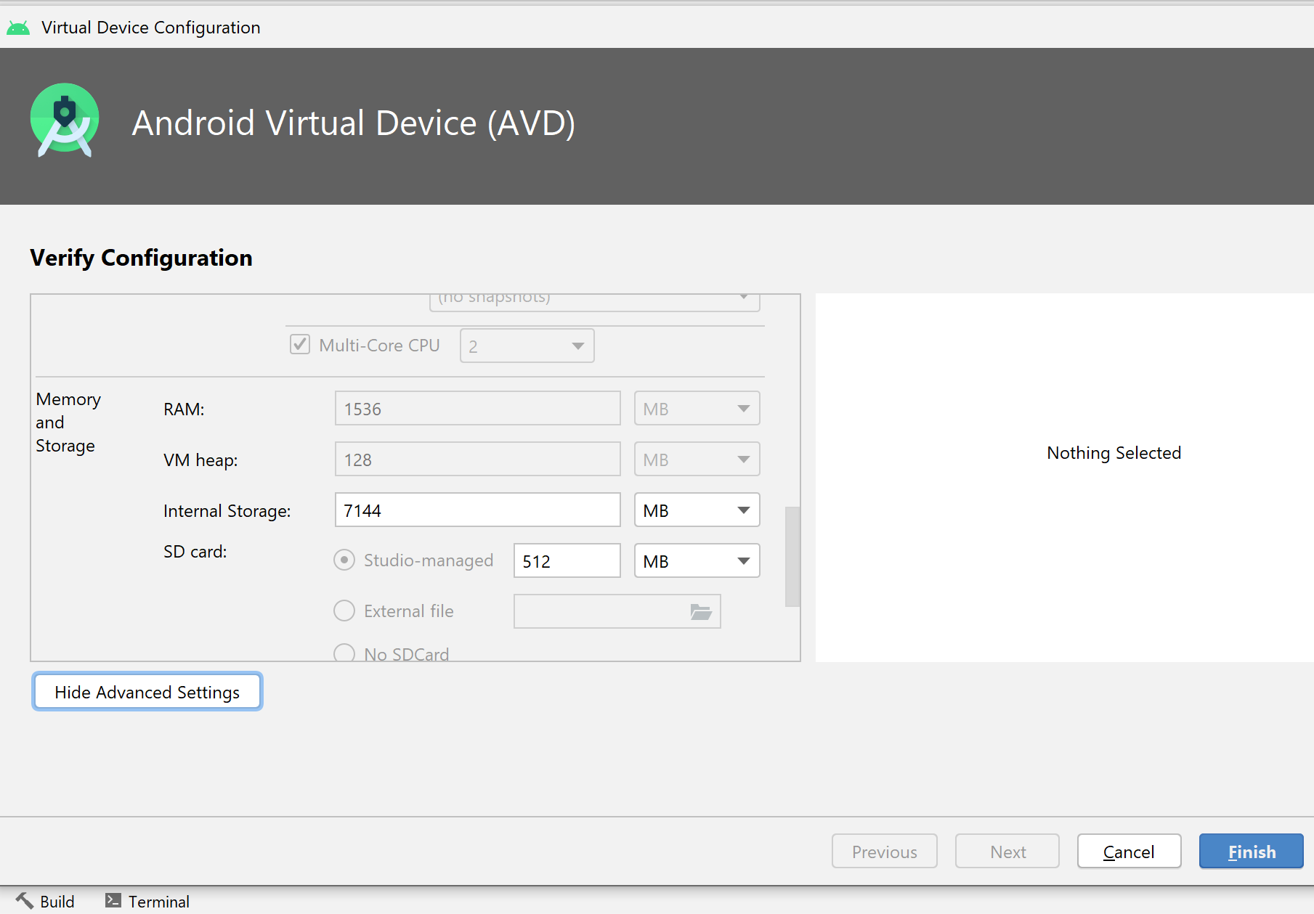
Problemet e hasura
Hapsire e pamjaftueshme e diskut
Rritem hapsiren Internal Storage me 1 gb te Device Nexus 5 API.

